Slide 1
Instrumentação Virtual

Slide 2
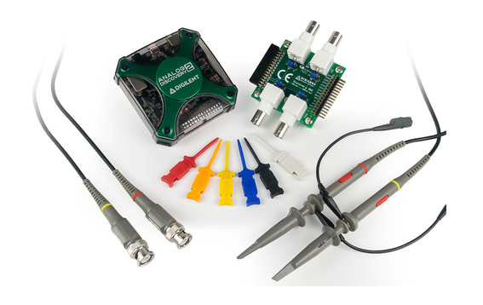
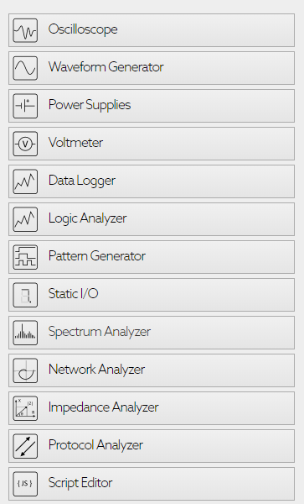
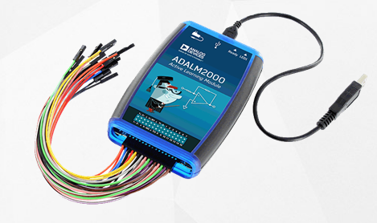
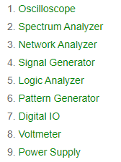
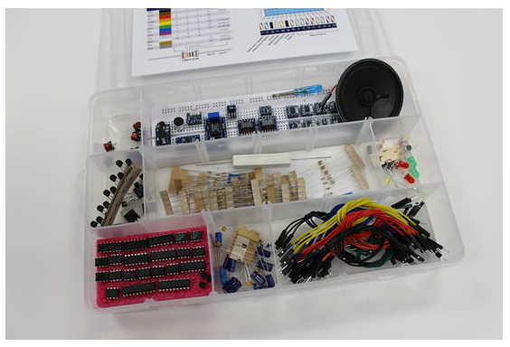

Slide 3
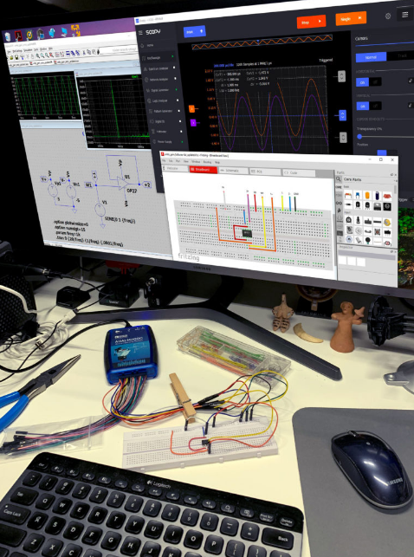
Simulação de um Osciloscópio
(Instrumentação Virtual ADALM2000 - Analog Devices / Software Scopy)
Simulação de Circuitos (Software LTSpice)
Simulação de Protoboard (Software Fritzing)
(Instrumentação Virtual
ADALM2000
Protoboard

Slide 4
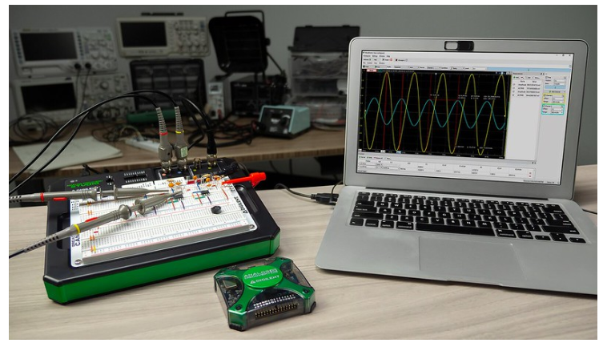
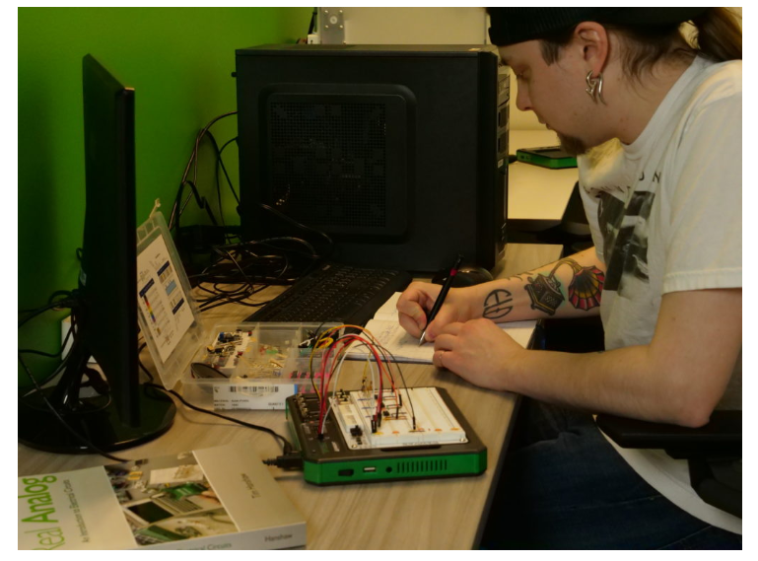
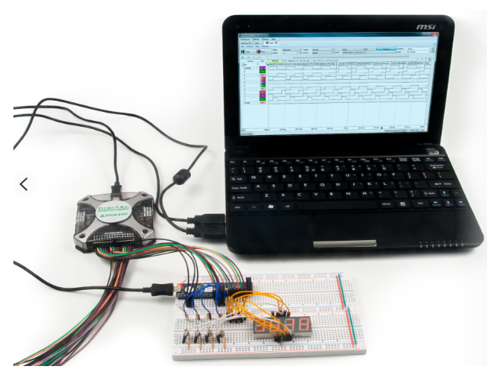

Slide 5
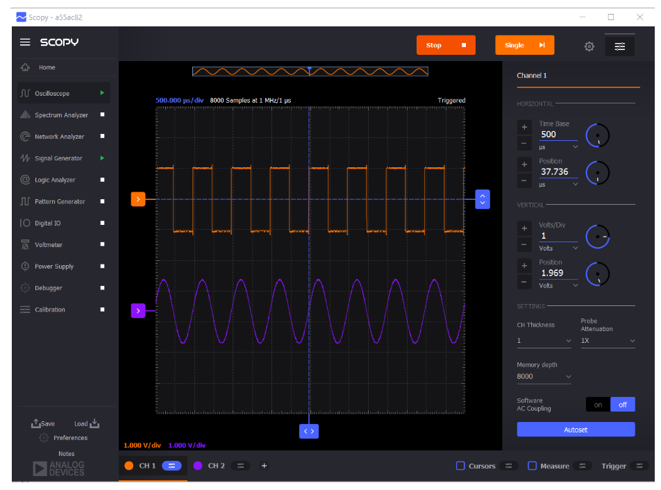
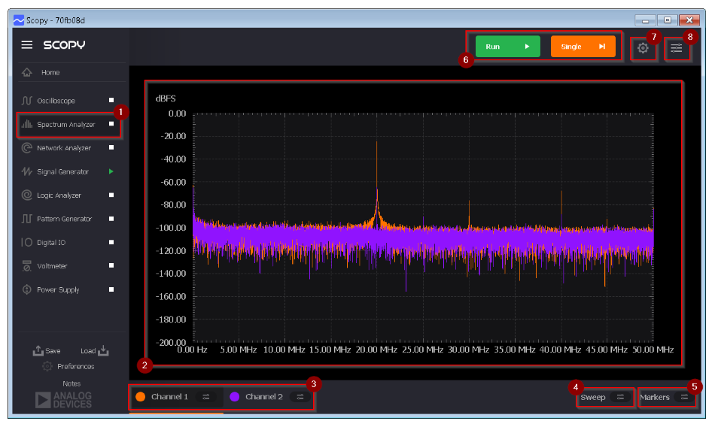
Osciloscope
Spectrum Analyzer

Slide 6
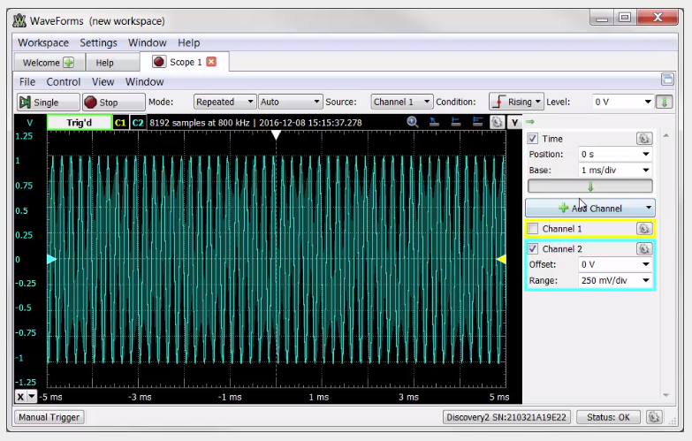
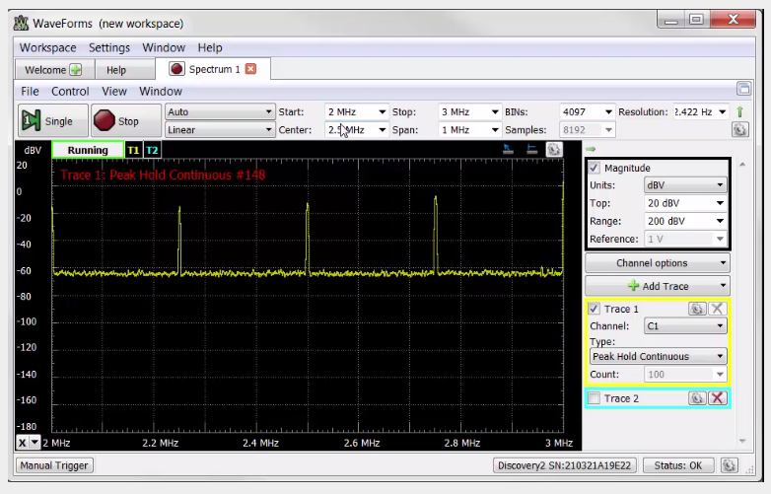
Osciloscope
Spectrum Analyzer

Slide 7
ADALM2000

Slide 8
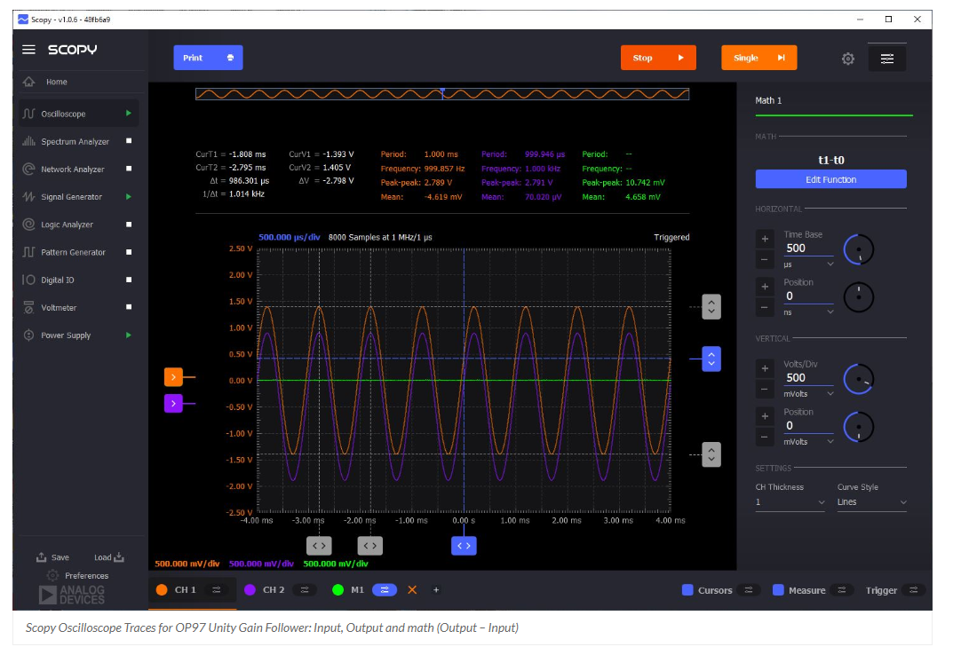

Slide 9
Fritizing

Slide 10
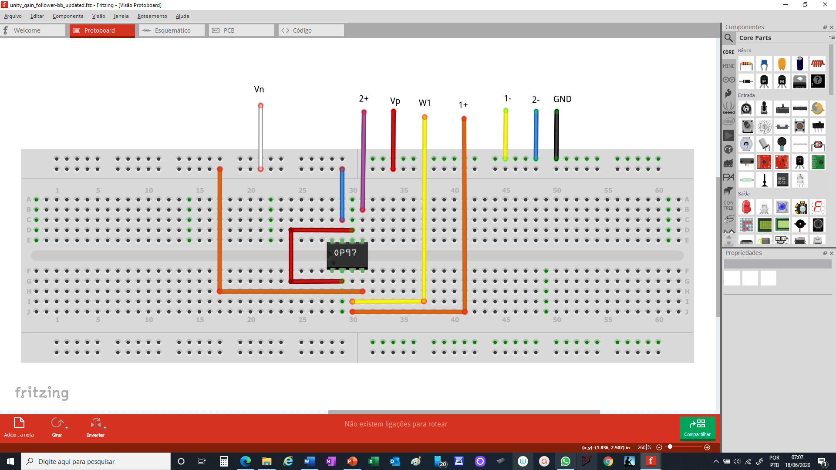

Slide 11
LTSpice
Simulator Circuit

Slide 12
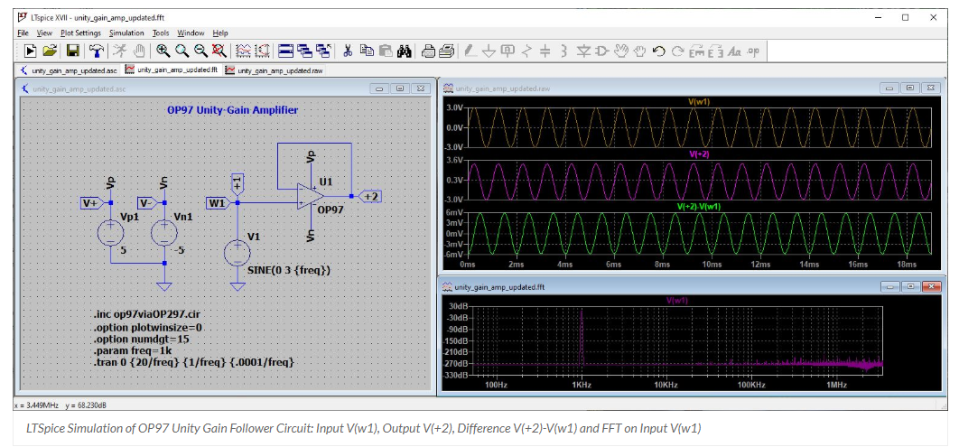

Slide 13
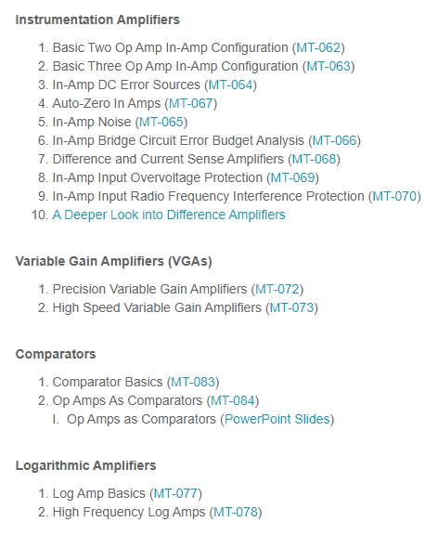
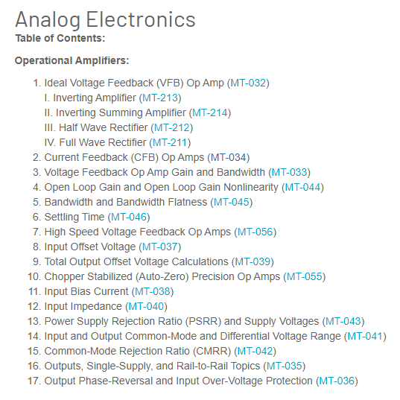
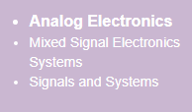

Slide 14
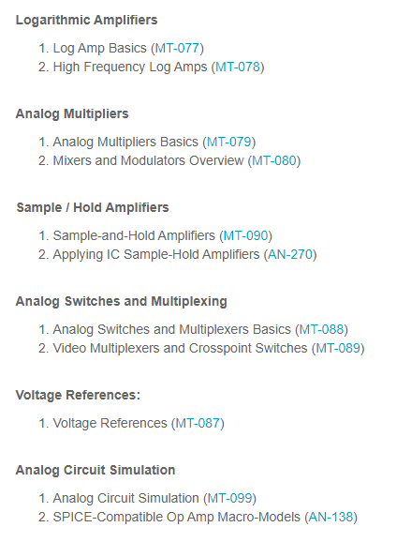

Slide 15
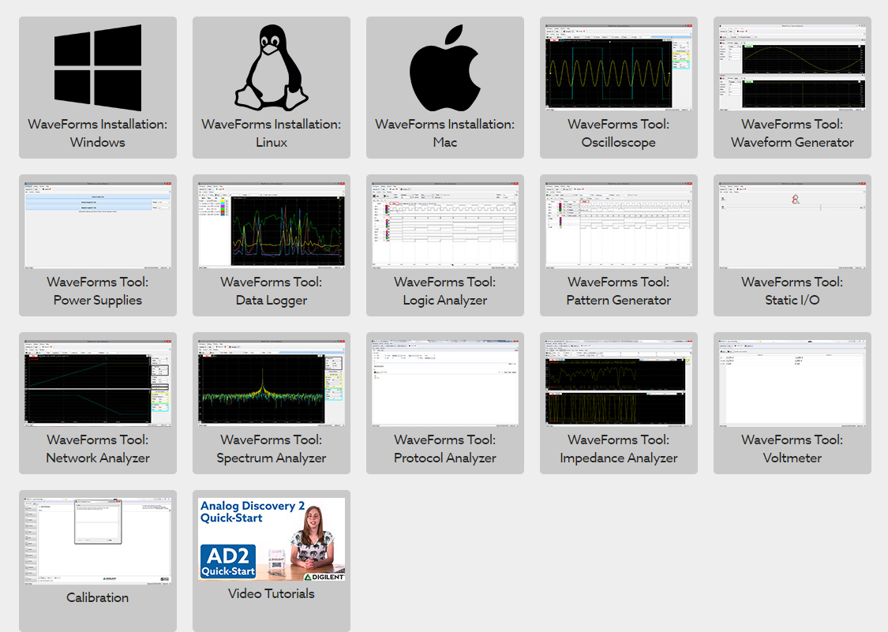

Slide 16
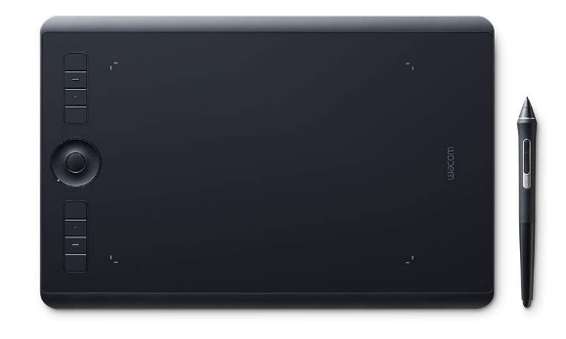
Sofwares
Microfones
Mesa Digitalizadora
Para escrever em uma tela
Para gravar o que foi escrito + áudio: FlashBack Express
Para editar após gravação: VideoPad
Gratuitos !
Aplicativo WO Mic de celular
Gratuito !

Slide 17
CoC Eng. Elétrica
CoC Eng. Computação

